Slide 1
Odzyskanie Niepodległości przez Polskę w 1918 roku

Slide 2
Polska przed rozbiorami
966 rok – Chrzest Polski
Odbył się za czasów Mieszka I, dzięki niemu Polska stała się chrześcijańskim krajem.
1000 rok – Zjazd Gnieźnieński
Było to spotkanie Ottona III wraz z Bolesławem Chrobrym.
1025 rok – Koronacja Bolesława Chrobrego
Bolesław Chrobry był pierwszym koronowanym królem Polski.
1410 rok – Bitwa pod Grunwaldem
Była to wielka bitwa między Królestwem Polski a Państwem Krzyżackim.

Slide 3
Polska przed rozbiorami
1573 rok – Konfederacja Warszawska
Uchwała zapewniała pokój wszystkim obywatelom.
1791 rok - Konstytucja 3 maja
Była to pierwsza konstytucja w Europie, a druga na świecie
(po amerykańskiej).
1569 rok – Unia Lubelska
W Lublinie zostało podpisane porozumienie między Królestwem
Polskim i Wielkim Księstwem Litewskim.

Slide 4
Jak utraciliśmy Niepodległość?
W 1772 roku odbył się pierwszy rozbiór Polski. Jego przyczyną był kryzys Polski, który umożliwił Rosji, Austrii i Prusom zaatakowanie naszego kraju. Polacy nie byli w stanie odeprzeć ataku, przez co straciliśmy dużą część naszych ziem.
Następny rozbiór został przeprowadzony przez Rosję i Prusy
w 1793 roku, przez co po raz drugi utraciliśmy kawałek Polski.
Ostatni rozbiór był w 1795 roku i został przeprowadzony przez Rosję, Austrię i Prusy. Tym razem najeźdźcy zajęli cały teren kraju, przez co Polska zniknęła całkowicie z map.

Slide 5
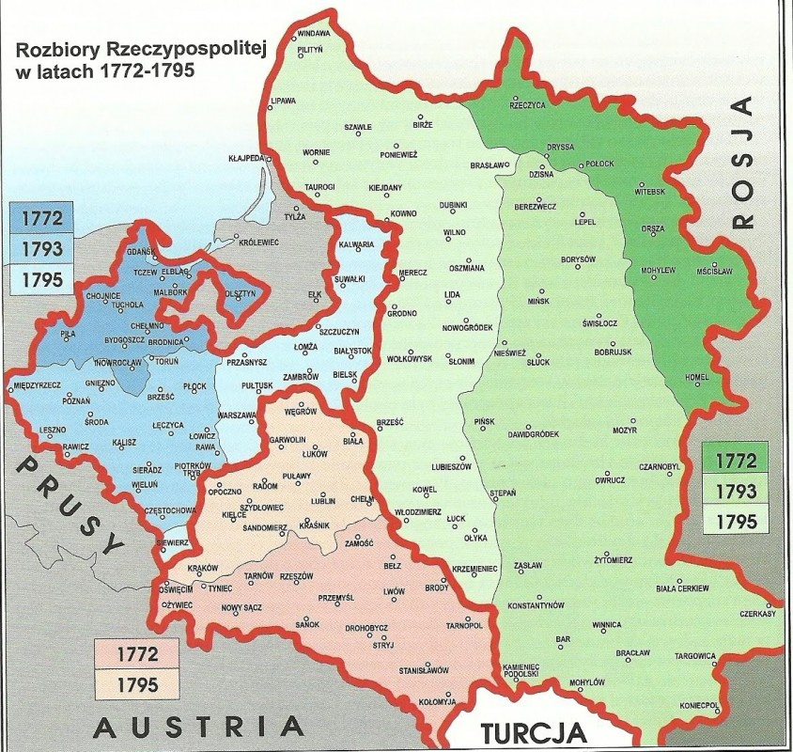

Slide 6
Wielcy Polacy na emigracji
Z powodu zagrożeń wielu Polaków udało się na emigrację. Wśród nich znajdowali się m.im. poeci, muzycy i politycy. Najczęstszymi krajami do których udawali się nasi rodacy były Francja, Wielka Brytania oraz Stany Zjednoczone.
Poeci oraz muzycy na emigracji podtrzymywali na duchu Polaków, którzy zostali w kraju, poprzez pisanie patriotycznych wierszy, utworów literackich oraz muzycznych.

Slide 7
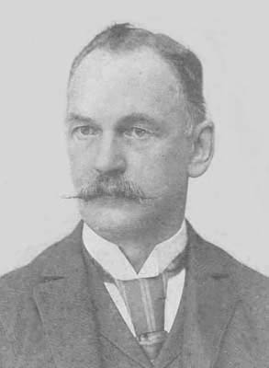
Muzycy na emigracji
Fryderyk Chopin
Władysław Żeleński

Slide 8
Krótka historia o Fryderyku Chopinie
Fryderyk Chopin urodził się 22 lutego (bądź 1 marca) 1810 roku w Żelazowej Woli. Już jako młody chłopak był bardzo uzdolniony. W wieku 7 lat miał swój pierwszy koncert, na którym wykonywał swoje autorskie utwory. Jako dorosły mężczyzna udał się na emigrację do Francji i tam pozostał aż do swojej śmierci. Zmarł
17 października 1849 roku w Paryżu. Do dziś na całym świecie są grane jego utwory.

Slide 9
Krótka historia o Władysławie Żeleńskim
Władysław Żeleński urodził się 6 lipca 1837 roku w miejscowości pod Krakowem. Lata młodości spędził w Krakowie, jednak później przeniósł się do Pragi. Po kilku latach wrócił do Polski i mieszkał w niej do końca swojego życia. Zmarł 23 stycznia 1921 roku w Krakowie. Władysław Żeleński w swoich utworach wzorował się na polskich poetach,m.in. na Adamie Mickiewiczu czy Juliuszu Słowackim.

Slide 10
Poeci na emigracji
Adam Mickiewicz
Juliusz Słowacki

Slide 11
Krótka historia o Adamie Mickiewiczu
Adam Mickiewicz urodził się 24 grudnia 1798 roku w Zaosiu (bądź Nowogródku). Założył w 1817 roku Towarzystwo Filomatyczne, w którym bardzo aktywnie działał. Chciał wziąć udział w Powstaniu Listopadowym, jednak do Polski przyjechał dopiero w 1831 roku. Dużo podróżował po Europie. Ostatnie lata życia spędził we Francji. Zmarł 26 października
1835 roku w Stambule.

Slide 12
Krótka historia o Juliuszu Słowackim
Juliusz Słowacki urodził się 4 września 1809 roku w Krzemieńcu. Do 1829 roku mieszkał w Polsce, później jednak na zlecenie polskiego rządu opuścił nasz kraj. Odwiedził m.in. Paryż i Londyn. Zmieniał potem miejsce zamieszkania kilka razy. Zmarł 3 kwietnia 1849 roku w Paryżu.
Jego najbardziej uznanymi dziełami są: ,,Balladyna”, ,,Kordian” oraz ,,Beniowski”.

Slide 13
I Wojna Światowa
W lipcu 1914 roku wybuchła I wojna światowa. Walczyły państwa Trójporozumienia i Trójprzymierza. Na początku wygrywało Trójprzymierze, jednak później ich siły zaczęły się zmniejszać.
Coraz bardziej niekorzystna sytuacja Niemiec na frontach jesienią 1918 roku oraz problemy z utrzymaniem kontroli nad terenami zamieszkanymi przez Polaków sprawiały, że szanse na odzyskanie niepodległości przy wsparciu państw zachodnich były coraz większe. Punktem kulminacyjnym był 7 października 1918 roku, kiedy Rada Regencyjna ogłosiła manifest nagłaśniający odbudowanie Państwa Polskiego.

Slide 14
Starania Polaków
Polacy przez wiele lat próbowali odzyskać niepodległość swojego Narodu. Niestety, wszystkie powstania były bezskuteczne. Jednak podczas I wojny światowej Polacy zobaczyli swoją szansę na odzyskanie niepodległości. Po wybuchu wojny Piłsudski zaproponował Austrii pomoc wojskową. Pierwszy polski oddział przekroczył granicę z Rosją i próbował wywołać powstanie. Wysiłki Piłsudskiego były jednak nadaremne – ludność miała dość zrywów i nie udało się wywołać powstania. Postanowiono zatem stworzyć Legiony Polskie. Brały one udział w walce na frontach I wojny światowej.

Slide 15
Ojcowie Niepodległości – Józef Piłsudski
Józef Piłsudski został osadzony
w Magdenburgu, ponieważ wraz
ze swoimi żołnierzami odmówił złożenia przysięgi wierności carowi.
Po powrocie z Magdenburga został
naczelnym wodzem Armii Polskiej,
w latach 1918–1922 był naczelnikiem
państwa, a w 1920 roku został
pierwszym marszałkiem Polski.

Slide 16
Ojcowie Niepodległości – Władysław Sikorski
Władysław Sikorski współpracował
z Józefem Piłsudzkim przed I wojną światową. Walczył w Wojsku Polskim.
Po wojnie był przez pewien czas premierem
a później ministrem spraw wojskowych. Zginął podczas II wojny światowej.

Slide 17
Ojcowie Niepodległości – Roman Dmowski
Roman Dmowski aktywnie
działał podczas I wojny światowej.
Po wojnie wraz
z Francją utworzył Błękitną Armię,
która trafiła do Polski.
Roman Dmowski w 1919 roku wraz z Ignacym Janem Paderewskim
podpisał traktat wersalski.

Slide 18
Ojcowie Niepodległości – Ignacy Jan Paderewski
Ignacy Jan Paderewski
w 1917 roku został przedstawicielem
Komitetu Narodowego Polski
w USA wraz z Romanem Dmowskim.
Później Paderewski wraz z Dmowskim w 1919 roku podpisali w imieniu
Polski traktat wersalski.

Slide 19
Ojcowie Niepodległości – Ignacy Daszyński
Ignacy Daszyński pełnił funkcję wiceprzewodniczącego Naczelnego Komitetu Narodowego podczas I wojny światowej. Po zakończonej wojnie przewodził Tymczasowym Rządem Ludowym Republiki Polskiej.

Slide 20
Polska po I wojnie światowej

Slide 21
Lata 90 XX wieku
Minęły już 73 lata od zakończenia II wojny światowej. Wiele rzeczy zmieniło się od tamtego czasu. W latach 90 XX wieku odbywało się wiele spotkań dotyczących naszego kraju. Jednym z nich było spotkanie Okrągłego Stołu. Zostało wtedy ustalone liczne spraw dotyczących Polski. W obradach brał udział m.in. Lech Wałęsa, który w 1990 roku został prezydentem Polski.
W 1999 roku Polska weszła do NATO (Traktat Północnoatlantycki). Dało nam to poczucie bezpieczeństwa oraz nowe możliwości militarne.

Slide 22
Obrady Okrągłego Stołu
Lech Wałęsa

Slide 23
Solidarność i św. Jan Paweł II
W Polsce w 1980 roku zawiązał się Związek Zawodowy „Solidarność”, który papież Jan Paweł II popierał i wspierał. W grudniu 1981 roku Wojciech Jaruzelski wprowadził stan wojenny, co doprowadziło do represji wobec członków „Solidarności”. W tym okresie Jan Paweł II często prowadził prywatne rozmowy z władzami polskimi i radzieckimi.
Papież, popierając ideę niezależnych, wolnych związków zawodowych, przyczynił się do upadku systemów komunistycznych w państwach bloku wschodniego. Zapoczątkowały to wydarzenia w Polsce z roku 1989 roku w kwietniu nastąpiło zalegalizowanie związków zawodowych, a w czerwcu odbyły się pierwsze częściowo wolne wybory.

Slide 24
Dzisiejsza Polska
W 2004 roku Polska dołączyła
Do Unii Europejskiej. Dzięki temu
nasz kraj bardzo się rozwinął pod
względem gospodarczym oraz
kulturowym.

Slide 25
Dziękujemy za uwagę Michalina Korzekwa i Barbara Kryś
W prezentacji zostały wykorzystane zdjęcia z Internetu.
Muzyka: Fryderyk Chopin ‚,Nocturne op.9, nr.2 – Andante”

